Slide 1
Folyadék- és elektrolit változások májbetegségben
Dr. Schneider Károly
MH-EK
III.Belgyógyászat-nephrológia

Slide 2
A máj legfontosabb funkciói
A máj központi szerepet játszik a metabolikus homeosztázis fenntartásában
A legfontosabb metabolikus utak:
  Szénhidrátok anyagcseréje
  Zsírsav, triglicerid és koleszterin metabolizmus
  Aminosavak és ammónia anyagcsere
  Fehérjék és glikoproteinek szintézise és lebontása
  Xenobiotikumok és hormonok metabolizmusa és lebontása
  Porfirin és bilirubin metabolizmus.

Slide 3
A vese alapvető funkciói
A szervezet homeosztázisának fenntartása, ezen belül az extra és intracelluláris tér térfogatának, a sav-bázis és ion egyensúly állandóságának biztosítása
Az anyagcsere végtermékeinek (karbamid, húgysav, kreatinin, stb.) kiválasztása
egyes gyógyszerek és mérgek kiválasztása
Fehérjék, hormonok katabolizmusa (insulin, Bence-Jones protein, lizozim)
Endokrin, parakrin funkciók
  Renin szekretálása – RAAS aktiváció, vérnyomás szabályozás
  Erythropoietin termelése - csontvelői vörösvértest képzés serkentése
  Prosztaglandinok szintézise
  D vitamin képzése – Ca - P és csontanyagcsere szabályozása

Slide 4
Folyadék és ionháztartás zavarainak folyamatábrája
Primer betegségek
Szekunder betegségek
folyadék, ionháztartás zavara
pl. vese, máj, szív,
idegrendszer, gyomor,
bél, bőr, műtétek,
gyógyszerek
- térfogat változás
- Ozmozis/ Na⁺ -konc. vált.
- K⁺ koncentráció változás
- H⁺ koncentráció változás
regulációs zavar
(afferens és / vagy
efferens)
súlyosbítja a primer betegséget
önálló kórképpé válik
közvetlen oka lehet a halálnak

Slide 5
Májbetegség elektrolit és folyadék eltérései
Ion és folyadékeltérések összefüggései:
Májbetegség etiológiájával (pl. hepatitis A – hasmenés, Szívelégtelenség - Cardialis cirrhosis)
Májbetegség kialakulásának gyorsaságával (acut - fulmináns, chr- máj szerkezeti átépülés)
Májbetegség terápiájával (diureticumok, haspunctio, steroid, lactulose..)
Májbetegség szövődményei (AKI, HRS, Portalis hypertensio – GI vérzés, ascites, malnutricio – hypalbuminaemia, spontán bakteriális peritonitis)
Májbetegség társbetegségei (CHF, CKD, Diabetes, Hypertonia, Sepsis)

Slide 6
Elektrolit és folyadék eltérések
Na ↑ ↔ ↓
K ↓ ↔ ↑
Ca ↓ ↔
P ↑ ↔ ↓
Mg ↓ ↔
Hypervolaemia Euvolaemia Hypovolaemia

Slide 7
Napi vízegyensúly
Obligát vízveszteség:
  Vese⁽¹⁾: 500 ml
  Bőr + tüdő (perspiráció insensibilis)⁽²⁾: 900 ml
  Bél (széklet): 100 ml
  1500 ml
Vízfelvétel:
  oxidatív anyagcseréből 400 ml
Szükséges minimális folyadék bevitel⁽³⁾ 1100 ml
=1500 ml
⁽¹⁾ A vese minimálisan 500 ml vizeletben tudja kiválasztani
a napi salakanyag termelést maximálás koncentrálás mellett.
Ezért az 1100 ml-t meghaladó vízfogyasztás ajánlott.
⁽²⁾ A perspiráció insensibilis láz esetén 1°C-onként 100 ml-rel nő.
⁽³⁾ A napi orális vízfogyasztás (táplálék + ivás) rendszerint meghaladja az 1100 ml-t.

Slide 8
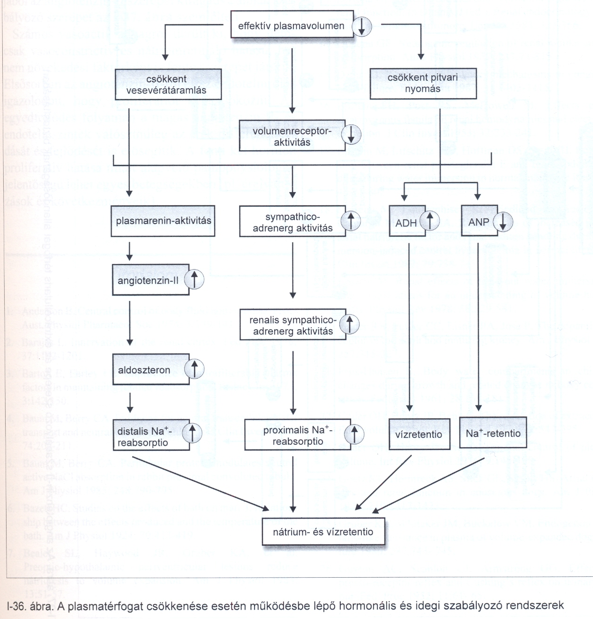

Slide 9
RAS
Fibrinogen ↑
PAI-1↑
Atherosclerosis
Vazokonstrikció
Érfali hypertrophia
Endothel diszfunkció
Balkamra hypertrophia
Interstitialis fibrosis
Remodeling
Fokozott oxidativ stressz
Endothelialis diszfunkció
GFR↓
Proteinuria ↑
Aldoszteron↑
Glomerulosclerosis
Stroke
Hypertonia
Szívelégtelenség
Myocardialis inf.
Veseelégtelenség

Slide 10
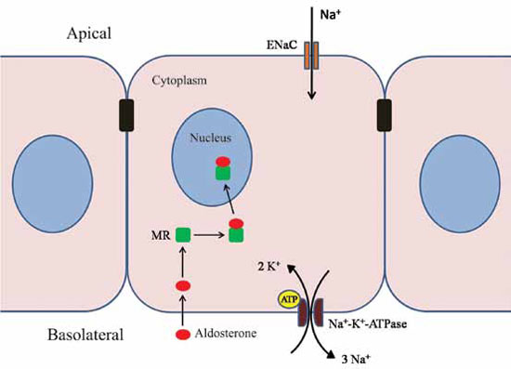
Tubularis Na reabsorpció mineralocorticoid receptor (MR) függő folyamata
Na visszatartás
Víz retentio
K kiválasztás
Mg kiválasztás
ECV ↑
RR ↑
Na↓
K ↓
Na+
MR
Ald
Na⁺ csatorna
Kostakis I. at al., HORMONES 2012, 11(1):31-53

Slide 11
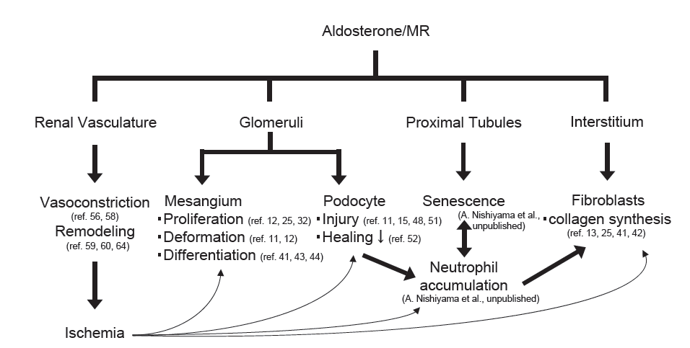
Aldoszteron vesekárosító hatása
Rafiq ík. Et al., J Pharmacol Sci 115, 1 – 7 (2011)
11

Slide 12
Aldoszteron
.
Vese
Szív
Érrendszer
Na visszatartás
Víz retentio
K kiválasztás
Mg kiválasztás
myocard. és perivasc. collagen lerakódás, fibrosis ⬆
Myocard. remodelling
gátolt myocard. norepinephrin felvétel
perivasc fibrosis ⬆
Endothel dysfunktio ⬆
PAI-I ⬆
Reac.oxigen gyök(ROS) ⬆
Vascularis compliance⬇
máj
peritoneum
.
.
.
Profibroticus
Proimflammatoricus
TNF-ß, IL-6↓
Zsírszövet
vese
.
Hypertonia ⬆
Szívelégtelenség ⬆
Ischemias esemény⬆
Arrhythmia hajlam ⬆
Hirtelen halál ⬆
Insulin resistentia
Glucose intolerantia
FFA↑
ROS↑
Szimpat. aktivitás ↑
Mesangium prolif.
Messangium expansio
Tubularis károsodás
Podocyta károsodás
Portalis hypertonia ⬆
Peritoneum fibrosis ⬆
Metab.sy ⬆
CKD ⬆
GFR↓, PU↑

Slide 13
Plazma vasopresszin elválasztás a vértérfogat, nyomás és osmolalitás %-os változásának függvényében
.
25
NYOMÁS
20
.
VOLUMEN
OZMOLALITÁS
PLASMA VASOPRESSIN
(pg/ml)
15
.
BAZÁLIS
10
.
5
.
.
0
-30
-20
-10
0
10
20
%
SZÁZALÉKOS VÁLTOZÁS

Slide 14
Bradykinin
Bradykinin; képződése kininogenből kallikrein hatására
Fiziológiás hatásai:
fájdalom mediátora
endothel-dependens vasodilatatio
vascularis permeabilitas
natriuresis
  Jellemzői:
      Bradikinin lebontását ACE-I (kininase II) gátolják
      Kallikreinek termelését a vízterhelés valamint a diureticumok fokozzák
Notes:
Bradykinin is a peptide that causes blood vessels to enlarge (dilate), and therefore causes blood pressure to lower. A class of drugs called ACE inhibitors, which are used to lower blood pressure, increase bradykinin (by inhibiting its degradation) further lowering blood pressure. Bradykinin works on blood vessels through the release of prostacyclin, nitric oxide, and Endothelium-Derived Hyperpolarizing Factor. Bradykinin is a physiologically and pharmacologically active peptide of the kinin group of proteins, consisting of nine amino acids.
Structure
Bradykinin is a 9 amino acid peptide chain. The amino acid sequence of bradykinin is: Arg - Pro - Pro - Gly - Phe - Ser - Pro - Phe - Arg. Its empirical formula is therefore C50H73N15O11.
Synthesis
The kinin-kallikrein system makes bradykinin by proteolytic cleavage of its kininogen precursor, high-molecular-weight kininogen (HMWK or HK), by the enzyme kallikrein.
Metabolism
In humans, bradykinin is broken down by three kininases: angiotensin-converting enzyme (ACE), aminopeptidase P (APP), and carboxypeptidase N (CPN), which cleave the 7-8, 1-2, and 8-9 positions, respectively.[1][2]
Physiological Role (Function)
Effects
Bradykinin is a potent endothelium-dependent vasodilator, causes contraction of non-vascular smooth muscle, increases vascular permeability and also is involved in the mechanism of pain. Bradykinin also causes natriuresis, contributing to a drop in blood pressure.
Bradykinin raises internal calcium levels in neocortical astrocytes causing them to release glutamate.[3]
Bradykinin is also thought to be the cause of the dry cough in some patients on angiotensin converting enzyme (ACE) inhibitor drugs. This refractory cough is a common cause for stopping ACE inhibitor therapy. In which case Angiotensin II Receptor Antagonists are the next line of treatment.
Overactivation of bradykinin is thought to play a role in a rare disease called Hereditary Angioedema, formerly known as Hereditary Angio-Neurotic Edema.[4]
Initial secretion of Bradykinin post-natally causes constriction and eventual atrophy of the ductus arteriosus, forming the ligamentum artertiosum between the pulmonary trunk and aortic arch.
Receptors
The B1 receptor (also called bradykinin receptor B1) is expressed only as a result of tissue injury, and is presumed to play a role in chronic pain. This receptor has been also described to play a role in inflammation.[5] Most recently, it has been shown that the kinin B1 receptor recruits neutrophil via the chemokine CXCL5 production. Moreover, endothelial cells have been described as a potential source for this B1 receptor-CXCL5 pathway.[6]
The B2 receptor is constitutively expressed and participates in bradykinin's vasodilatory role.
The kinin B1 and B2 receptors belong to G protein coupled receptor (GPCR) family.

Slide 15
Renalis kallikrein-kinin rendszer fiziológiás hatásai
Prosztaciklin, Prosztaglandin E₂ és Bradikinin renalis hatása: - nem okoz GFR változást
    renalis vasodilatatio
    natriuresis (distalis nephronszakaszon gátolt nátrium-reabsorptio)
    Diuresis → prosztaglandin hatáshoz kapcsolható vasopressin (ADH) resistens diuresis
Jelentősége: intrarenalis keringés széles határok közti fenntartása
Pl: Hypovolaemia okozta RAAS aktiváció miatti vasoconstrictio ellensúlyozása – vese véráramlásának kielégítő szinten tartása
Nephrológia; Rosivall L, Kiss I.;2003

Slide 16
Na⁺ és K⁺ eltérései

Slide 17
Hyponatraemia (csökkent Total Body (TB) Na⁺ - al)
∼ ECV hiány
Extrarenális Na⁺ vesztés
  Hányás
  Hasmenés
Folyadék szekvesztráció
  Peritonitis
  Pancreatitis
  Égés
Renális Na⁺ vesztés
  Diuretikum
  Ozmotikus diurézis
  Mineralokortikoid hiány
  Renális tubulus acidosis
  bikarbonáturiával
  Metabolikus alkalosis
  Só-vesztő nephropathia
  „Anion gap” acidosis
Vizelet Na⁺ koncentráció: Vizelet Na⁺ koncentráció:
< 10 mmol/l > 20mmol/l

Slide 18
A hyponatraemia kialakulásának mechanizmusa
(TB Na⁺ csökkenés esetén)
Renális vagy extrarenális
NaCl vagy NaHCO₃ vesztés
intravaszkuláris volumen
perctérfogat
vese perfuzió
alacsony és magasnyomású
baroreceptor aktiválódás
renin
GFR és a folyadék reabszorpció
a proximális tubulus
nem-ozmotikus ADH
felszabadulás
angiotenzin II
disztális folyadék terhelés
szomjúság
vizelet koncentráció
károsodott vizelet higítás
víz felvétel
renális víz retenció
hyponatraemia

Slide 19
Vizhajtó(k)
negatív Na⁺ és H₂O egyensúly
negatív K⁺ egyensúly
Na⁺ - reabszorpció a
disztális tubulus
EC volumen
intracellularis K⁺
tubulus folyadék
osmotikus koncentráció
GFR proximális
Na⁺ reabszorpció
ADH
EC - Na⁺ IC
vizelet osmotikus koncentráció
tubuláris hígító
szegment H₂O terhelés
renális vízkiválasztás
renális vízkiválasztás
Hyponatraemia

Slide 20
Hyponatraemia (emelkedett TB Na⁺ - al)
Extrarenális
  Szívelégtelenség
  Máj cirrhosis
  Nephrosis syndroma
Renális
  Akut veseelégtelenség
  Krónikus veseelégtelenség

Slide 21
Cirrhosis
máj véráramlás
albumin
perif. ellenállás
portális nyomás
aldoszteron bontás
splanchnikus vénás
telítettség
effectív vértérfogat
szimpatikus aktivitás
keringő katekolaminok
renin - angiotenzin
aldoszteron aktivitás
renalis érellenállás
tubuláris Na⁺ - reabszorpció
peritubuláris kapilláris
Starling erő (FF )
Na⁺ - kiválasztás
GFR
alacsony és magas
nyomású baroreceptor aktivitás
ECV
kapilláris hidro -
sztatikus nyomás
ascites

Slide 22
Ascitessel járó cirrhosisban elsősorban a vese proximalis tubulus, kisebb mértékben a distalis tubulus Na reabsorbciójának növekedése felelős a Na retencióért
Chaimovitz et al.;Am J Med, 1972
Angeli P. et al; Eur J Clin Invest, 1990
De már ascites képződéssel még nem járó ismert cirrhosis hep. (Child A) /oedema, ascites hiánya, norm. albumin, norm. renin aktivitás, norm. Tct szám, norm. Proth., norm TBW esetén is kimutatható a Na eltávolítás zavarából adódó Na retenció.
Anastasio P. et al; 13th Assisi European meeting on cardionephrology, 2010

Slide 23
Hypernatraemia (csökkent TB Na⁺-al)
Extrarenalis folyadék és Na⁺ vesztés
Renális folyadék és Na⁺ vesztés
-Hasmenés
-Hányás
-Izzadás
-Nem oliguriás akut veseelégt.
-Akut veseelégt. gyógyulási szak.
-Ozmotikus diurézis
hipotóniás folyadék vesztés
hipertóniás plazma
szomjúság
hipotóniás folyadék nincs folyadék felvétel
hiponatrémia hipernatrémia

Slide 24
Hyperkalemia okai
  Csökkent kiválasztás:
      Veseelégtelenség (diabeteses nephropátia: hyporeninémiás hypoaldosteronszmus)
      Mellékvesekéreg elégtelenség (aldosteron hiány, spironolakton: aldosteron antagonista diuretikum)
      Kiszáradás ! (A K⁺ kiválasztáshoz szűkséges a disztális nephronban elegendő víz és Na⁺)
      Szívelégtelenség (vese hypoperfúziója)
      Portális hypertonia, HRS (vese hypoperfúziója)
  Sejtekből történő felszabadulás
    Sejtpusztulás
      hemolízis,
      leukózisok,
      szövet károsodás: trauma, égés
      katabolikus állapot
    Sejtekbe bejutás zavara
*A Se [K⁺] nem mindig tükrözi a szervezet K⁺ tartalmát:
Paradox Se [K⁺] ↑:
  Acidózis: (H⁺/K⁺ csere)
  Diabeteses coma: inzulin hiányában K⁺ nem jut a sejtekbe
  Szivglikozid (digoxin,digitális) mérgezés: Na⁺/K⁺ ATP-áz gátolt

Slide 25
Hyperkalaemiát okozó gyógyszerek, ételek
Na^{+/}K⁺ ATP-ázra ható szerek:
  Béta receptor blokkolók
  digoxin
  Ginseng, varangybőr
Renin-angiotenzin rendszerre ható szerek:
  ACE-gátlók
  ARB
  Spironolacton
  Cyclosporin, Tacrolimus (gátolja a renin felszabadulást), nephrotoxikus
  NSAID
  Estradiol (spironolacton analóg)
  Fluorid mérgezés (gátolja az aldoszteron szintézisét)
  Heparin – csökkent vesefunkció mellett (gátolja az aldoszteron szintézisét)
Se K⁺ közvetlen emelése (fokozott K⁺ bevitel)
  vvt konzerv (vvt-kből felszabaduló K⁺)
  Banán, dinnye, narancslé, sajt, lucerna, csalán
  Penicillin-G-kálium
  K+

Slide 26
A vese kompenzatórikus mechanizmusát gátló NSAID hatás
Csökkent renalis perfusiojú beteg
Renin-Ang-Aldosteron ⁭ AGII ↑
Szimpatikus Idegrendszer ⁭ Katekolaminok ↑ ⁭
Renalis vasoconstictio Vesefunktio ↓
„normalizált” Vesefunktio
NSAID
Renalis prostaglangin szintézis okozta kompenzatórikus vasodilatatio

Slide 27
NSAID szerek
Mellékhatások:
Vesekárosítás (acut, chr.)
Só és vizretenció (vesék hypoperfusiója esetén)
Hyponatraemia (ha a vízretenció aránytalanul nagyobb mint a sóvisszatartás; diureticum súlyosbíthatja)
Hyperkalaemia (RAAS csökkenés miatt csökkent aldoszteron és K kiválasztás) (hyporerinaemias hypoaldosteronismus)
Gyomorfekély és GI vérzéshajlam fokozás
Antihypertensiv szerek és kacs diureticumok hatásának felfüggesztése
(ACE-I, ARB, Ca-antagonista, B-blokkoló)

Slide 28
NSAID kezelés rizikóját növelő betegségek és állapotok, valamint NSAID hatását befolyásoló egyéb tényezők
Hypovolaemia
Kongestív szívelégtelenség
Sepsis
Cirrhosis hepatis
Nephrosis syndroma
Anaesthesia
Diabetes mellitus
Idős kor
Arteriosclerosis
Hypertonia
Chr. vesebetegség
Megváltozott folyadékterek
Megnövekedett NA kiáramlás
RAAS aktiváció
Fehérjekötő kapacitás csökkenés
Megváltozott gyógyszermetabolizmus
Megváltozott gyógyszerkiválasztás
  (máj-, vesebetegség)
Intraglomerularis hyperfiltració
  (diabetes, hypertonia)
Csökkent GFR, RBF
  (idős kor, CHF, CRF)
A kompenzáló mechanizmus kikapcsolása révén átmeneti NSAID kezelés acut (ischaemiás) veseelégtelenséget okozhat, a tartós prostaglandin szintézis gátlás azonban idült vesekárosodás kialakulásához vezethet.
Nephrológia; Rosivall L, Kiss I.;2003

Slide 29
Hypokalemia okai
Csökkent bevitel (orális<40mmol/nap) (pl: éhezés)
Vesztés ↑
  Gastrointestinális K⁺ vesztés:
    Hasmenés
  Vese: fokozott kiválasztás (K⁺-vesztő vese): aldoszteron túlsúly
    Akut VE diuretikus fázis
    Renális tubuláris acidózis (tubuláris H⁺ kiválasztás zavara)
    Primer hyperaldosteronismus (Conn, Cushing)
    Secunder hyperaldosteronismus (ECF ↑)
    Csökkent aldosteron bontás (májcirrózis)
  Iatrogén:
    Vízhajtó (diuretikus) kezelés
    Szteroid gyulladásgátló kezelés
  IC/EC K⁺ megoszlás:
    Alkalózis: (H⁺/K⁺ csere)
    Diabeteses coma inzulin kezelése: K⁺ pótlás kell !
    Gyors sejtproliferáció

Slide 30
Cirrhosis melletti vesefunkció csökkenés

Slide 31
Cirrhosisban fellépő acut vesekárosodás = HRS
A máj és vesebetegség együttes leggyakoribb okai:
Alkoholos májbetegség
Hepatitis B és hepatitis C – sec. glomerulonephritis
diabeteses és/vagy hypertonias non-alkoholos steatohepatitis és CVE
Cirrhosisban fellépő acut vesekárosodásáért felelős leggyakoribb tényezők
Bakteriális fertőzés okozta keringési elégtelenség (septicus shock)
Secunder hypovolaemia
  gastrointestinalis vérzés
  Paracentesis
  diureticum
Kontrasztanyag vagy gyógyszer indukálta AKI
Cirrhosis mellett egyidejüleg fennálló krónikus vesebetegség (CKD) - IgA nephropathia, glomerulonephritis, nephrosclerosis
Hepatorenalis syndroma (HRS)

Slide 32
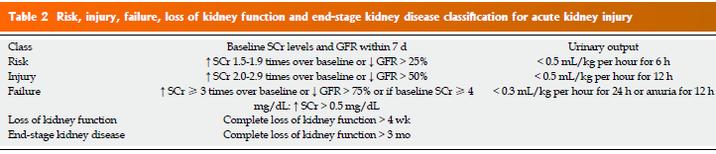
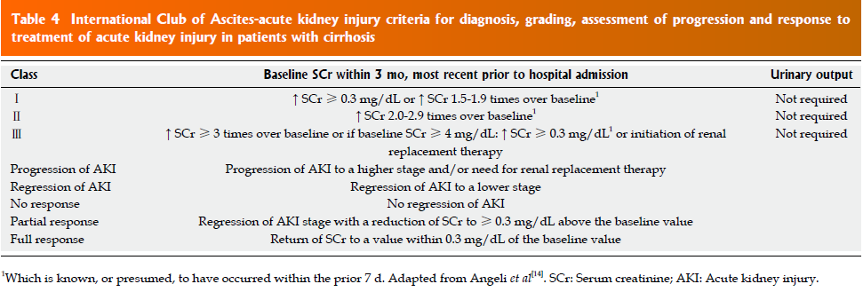
Cirrhosisos betegek acut vesekárosodásásának (AKI) stádium beosztása (2015, ICA-AKI criteria)
Angeli P, Ginès P, Wong F, Bernardi M, Boyer TD, Gerbes A,
Moreau R, Jalan R, Sarin SK, Piano S, Moore K, Lee SS, Durand
F, Salerno F, Caraceni P, Kim WR, Arroyo V, Garcia-Tsao G.
Diagnosis and management of acute kidney injury in patients with
cirrhosis: revised consensus recommendations of the International
Club of Ascites. J Hepatol 2015; 62: 968-974

Slide 33
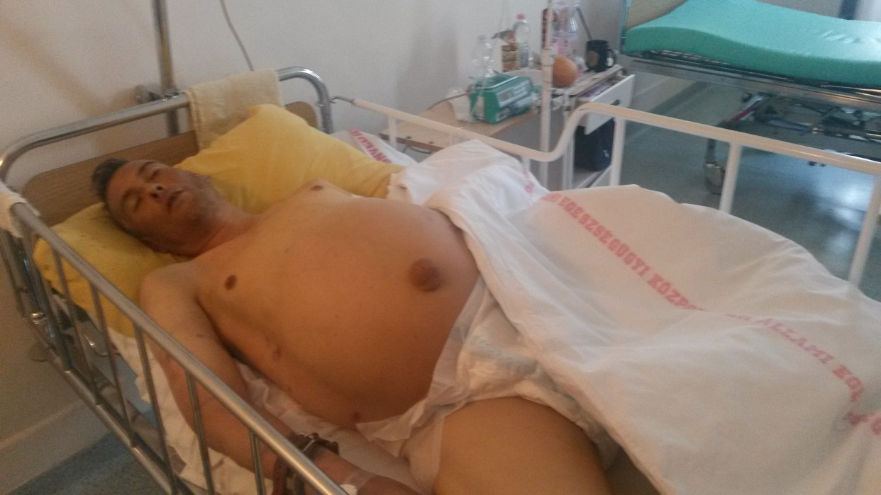
Hepatorenalis syndroma (HRS)
Etiológia: Cirrhosis hepatis
12 liter haspunctio utáni VE
Na:117, K:7,3
CN:14,7, kreat:305, eGFR:21
Hb:105, CRP:127 fvs:13,7

Slide 34
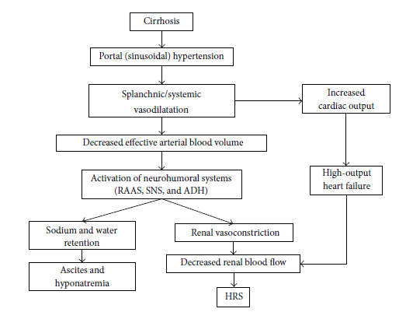
Hepatorenalis syndroma (HRS) pathophysiológiája
Low G. et al, Low, Gastroenterology Research and Practice
Volume 2015, Article ID 207012, 11 pages
Notes:
The peripheral arterial vasodilation theory is the most widely accepted explanation for the pathophysiology of HRS (Figure 1) [1], which proposes that splanchnic vasodilation that occurs as a consequence of portal hypertension with cirrhosis is the inciting factor for the development of HRS.
Splanchnic vasodilation is mediated principally by nitric oxide but also to a lesser extent by other vasodilator substances such as carbon monoxide, glucagon, vasodilator peptides, and others. Splanchnic vasodilation sequesters blood in the splanchnic vascular bed leading to a reduced effective
arterial blood volume (“arterial underfilling”). In compensated cirrhosis, cardiac contractility and cardiac output increase to counterbalance the reduction in systemic vascular resistance. This temporarily maintains the effective arterial blood volume. However, as the splanchnic vasodilation progresses the effective arterial blood volume ultimately declines. At a late stage, the cardiac output may also fall due to the development of cirrhotic cardiomyopathy. As the effective arterial blood volume declines, compensatory neurohormonal vasoconstrictor systems such as the renin-angiotensin-aldosterone system (RAAS), the sympathetic nervous system (SNS), and arginine vasopressin are stimulated. This causes sodium and water retention, leading in turn to ascites and hyponatraemia, as well as vasoconstriction of the renal, cerebral, and peripheral vascular beds. In the kidneys, local renal vasodilators such as prostaglandins are initially able to counterbalance the effects of the neurohormonal vasoconstrictor
systems. Ultimately, this proves inadequate, as renal vasoconstrictor tone predominates. The end result of this process is a severe decline in renal blood flow leading to reduced glomerular filtration rate (GFR) and the development of HRS.

Slide 35
Ascitessel járó kórképek
A hepatorenális szindróma típusai
I. típus :
Májcirrózisos betegben hirtelen kialakuló, hemodinamikai eredetű heveny veseelégtelenség. Dialízis („renal support”) vagy transzplantáció nélkül kivétel nélkül fatális. Főként alkoholos májbetegekben.
II. típus :
A stabil állapotú cirrózisos betegben lassan kialakuló veseelégtelenség. Diuretikum refrakter vizenyők kialakulása, ismétlődő haspunctios igény jellemzi. Primer és szekunder májbetegekben is kialakulhat (különböző eredetű hepatitiszek, szívelégtelenség)

Slide 36
HRS jellegzetességei
Cirrhosisban kialakuló vese vérellátási zavar okozta funkcionális veseelégtelenség, a vese strukturális károsodása nélkül (szövettanilag ép vesék)
Splanchnicus vasodilatatio → csökkent effektív artériás volumen
    Mediátor: NO, CO, glucagon, vasodilatator peptidek
Kompenzáló mechanizmusok beindulása:
  szív kontraktilitás és verőtérfogat növekedés → cirrhosisos cardiomyopathia kialakulása
  Neurohumoralis aktiváció (RAAS, SI, ADH)
    só és folyadék retenció → ascites, hyponatraemia,
    renalis, agyi és peri. vasc. resistentia növekedés → csökkent vese perfusio →ATN
    Indirekt bizonyíték: Cirrhosis mellett kialakult veseelégtelenség spontán regressziója sikeres máj transzplantáció esetén
Iwatsuki S. et al; “Recovery from “hepatorenal syndrome” after orthotopic liver transplantation,”
The New England Journal of Medicine, vol. 289, no. 22, pp. 1155–1159, 1973.
Low G. et al, Low, Gastroenterology Research and Practice
Volume 2015, Article ID 207012, 11 pages
Notes:
The peripheral arterial vasodilation theory is the most widely accepted explanation for the pathophysiology of HRS (Figure 1) [1], which proposes that splanchnic vasodilation that occurs as a consequence of portal hypertension with cirrhosis is the inciting factor for the development of HRS.
Splanchnic vasodilation is mediated principally by nitric oxide but also to a lesser extent by other vasodilator substances such as carbon monoxide, glucagon, vasodilator peptides, and others. Splanchnic vasodilation sequesters blood in the splanchnic vascular bed leading to a reduced effective
arterial blood volume (“arterial underfilling”). In compensated cirrhosis, cardiac contractility and cardiac output increase to counterbalance the reduction in systemic vascular resistance. This temporarily maintains the effective arterial blood volume. However, as the splanchnic vasodilation progresses the effective arterial blood volume ultimately declines. At a late stage, the cardiac output may also fall due to the development of cirrhotic cardiomyopathy. As the effective arterial blood volume declines, compensatory neurohormonal vasoconstrictor systems such as the renin-angiotensin-aldosterone system (RAAS), the sympathetic nervous system (SNS), and arginine vasopressin are stimulated. This causes sodium and water retention, leading in turn to ascites and hyponatraemia, as well as vasoconstriction of the renal, cerebral, and peripheral vascular beds. In the kidneys, local renal vasodilators such as prostaglandins are initially able to counterbalance the effects of the neurohormonal vasoconstrictor
systems. Ultimately, this proves inadequate, as renal vasoconstrictor tone predominates. The end result of this process is a severe decline in renal blood flow leading to reduced glomerular filtration rate (GFR) and the development of HRS.

Slide 37
Cirrhosis melletti egyéb hajlamosító tényezők
Cirrhosis melletti HRS-el járó egyéb kórképek:
Fulmináns májelégtelenség (55% gyakorisággal HRS)
Acut alkoholos hepatitis (30%-os gyakorisággal HRS)
HRS-re hajlamosító egyéb tényzők:
/HRS2 zömében spontán, HRS1 > 70 %-ban hajlamosító tényező hatására/
Spontán bacterialis peritonitis (HRS 1- 50 %-ban) – zömében G- enteralis kórokozó
  Proinflammatoricus cytokin kiáramlás (IL6, TNF) és/vagy
  endotoxin mediálta NO és egyéb vasodilatator kiáramlás
  sepsis indukálta cardiomyopathia → csökkent pumpafunktio
Nagy volumenű haspunkció albumin pótlás nélkül (21 %)
Acut gastrointestinalis vérzés
NSAID adása
Nagy dózisú diureticum
Epeuti obstructio –epesavak és oxidative stress okozta szöveti károsodás → vasoconstrictor mediátorok felszabadulása (ET1)
(Nephrotoxicus gyógyszerek vagy kontrasztanyag – AKI)
Figyelem felhívó jel:
Art. renalis resistentia index (RI) megemelkedése (55%-ban renalis dysfunktio, 26%-ban HRS kialakulása)
Low G. et al, Low, Gastroenterology Research and Practice
Volume 2015, Article ID 207012, 11 pages

Slide 38
incidencia: 7,6%/év
Prevalencia: 13-45.8% (HRS 1: 30%, HRS 2:15,8%)
Kormegoszlás: 54-68 ± 12 é
Férfi dominencia (HRS 1: 76.3% ffi, HRS 2: 70% ffi)
Rossz prognózisú → túlélés valószínűsége: 15%
Cirrhosis etiológia:
  Alkohol (HRS 1: 46.1%; HRS 2: 55%)
  Vírus (HRS 1: 31.6%; HRS 2: 40%)
  alcohol + virus (HRS 1: 10.5%; HRS 2: 2.5%)
  Egyéb ( HRS 1: 11.8%; HRS 2: 2.5%)
Low G. et al, Low, Gastroenterology Research and Practice
Volume 2015, Article ID 207012, 11 pages

Slide 39
Klinikai és laboratóriumi jelek
Klinikai jelek:
HRS 1: acut oliguria
HRS 2: fokozatosan csökkenő vizelet mennyiség
Laboratóriumi eltérések: plasma renin activitás ↑, plasma noradrenaline aktivitás↑, Na↓, K ↑, BUN ↑, plasma osmolalitás ↓, vizelet osmolalitás ↑, vizelet Na kiválasztás ↓, seBi ↑, hypoalbuminaemia, Prothrombin ↑
Kreatinin clearance vagy eGFR a veseelégtelenség mértékének meghatározásra kétséges - cirrhosisban észlelhető malnutrició, diéta, nem, kor miatti izomsorvadás következtében csökkent az endogén kreatinin generálódás, emiatt az eGFR és kreatCl a valós értéket felülértékeli
Low G. et al, Low, Gastroenterology Research and Practice
Volume 2015, Article ID 207012, 11 pages

Slide 40
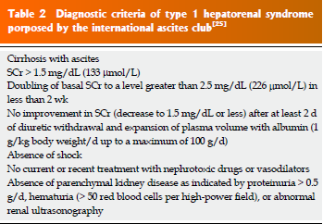
HRS diagnosztikus kritériumai
(Nemzetközi Ascites klub, 2007)
Ascitessel járó cirrhosis hepatis
sekreatinin > 133 mmol/l
Induló sekreatinin megduplázódása és megemelkedése 226 mmol/l fölé 2 kevesebb mint 2 hét alatt
Diureticum elhagyása valamint albumin (1 gr/tskg/nap) adásával megnövelt plasma volumen ellenére sem javuló sekreatinin <133 mmol/ alá
Shock hiánya
Megelőző vagy aktuális nephrotoxicus és vasodilatator
gyógyszer hiánya
Parenchymas vesebetegség hiánya (PU>0,5 gr/die, HU,
kóros hasi UH lelet)
Rognant N.; World J Hepatol 2015 May 8; 7(7): 993-1000

Slide 41
HRS túlélés megbecsülése
MELD (model for endstage liver disease) score
Nemzetközi pontrendszer, az előrehaladott májbetegség 3 hónapos halálozási kockázatának valamint a sürgősségi máj transzplantációs listára tétel megbecsülésére
Független összefüggés a halálozással
MELD: 9.6 ×log(creatinine mg/dL) + 3.8 ×log(bilirubin mg/dL) + 11.2 ×log(INR) + 6.4
HRS 1 betegek átlagos túlélése: ≥ 20 pont felett 1 hónap
HRS 2 betegek átlagos túlélése: < 20 pont alatt 22 hó, ≥ 20 felett 3 hó
Low G. et al, Low, Gastroenterology Research and Practice
Volume 2015, Article ID 207012, 11 pages

Slide 42
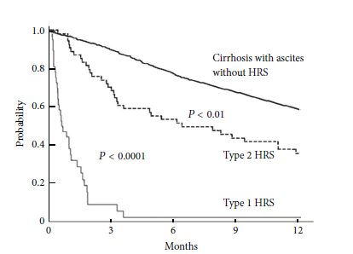
HRS túlélési valószínűsége HRS 1 esetén a legrosszabb
Low G. et al, Low, Gastroenterology Research and Practice
Volume 2015, Article ID 207012, 11 pages

Slide 43
Cirrhoticus betegek AKI terápiája
Általános therapia:
Nephrotoxicus agensek (NSAID, aminoglycoside, kontrasztanyag), vasodilatátorok, B-blokkolók azonnali elhagyása
Diureticumok csökkentése, lehetőség szerint elhagyása
Volumen hiány klinikai jelei esetén crystalloidok, kolloidok vagy vvt. conc. adása
Bakteriális infectióra utaló jelek keresése és kezelése
AKI progresszió esetén plasma expanderként albumin adása 1 g/kg/nap dózisban (max dózis 100 mg/d 2 egymást követő napon)

Slide 44
HRS kezelése
Máj transzplantáció – HRS legmegfelelőbb kezelése
  Javul a veseműködés
  Cirrhosis definitiv kezelése
Gyógyszeres:
Terlipressin - vasopressin analóg
  splanchnicus keringés javítása
  albumin nélkül csökkent hatékonyság
  10-15 %-os ischemias mellékhatás (ISZB)
Albumin: 1 g/kg az első napon, majd 20-40 g/d következő a napokon.
Norepinephrine - Terlipressin hatékony alternatívája
  Vizsgálatok a két szer egyenértékűségét igazolják
Nassar J. et al.;PLoS One 2014; 9: e107466
midodrine + octreotide + albumin
  Bár javult a veseműködés, de terlipressin + albumin mögött másodlagos a szerepük
Angeli P. et al.; Hepatology 1999; 29: 1690-1697
Bittencourt P. et al; World J Hepatol 2015 September 28; 7(21): 2336-2343

Slide 45
HRS gyógyszeres kezelése
Iv. vasoconstrictor
splanchnikus arterialis vasodilatatio ↓
iv. human albumin
volumen expansio↑
vénás telődés ↑ + verőtérfogat ↑
A kombinációs kezelés hatására javuló veseműködés és túlélés
(a betegek 40-60%-ban a HRS 1 reversibilis)

Slide 46
HRS kezelése
Máj transzplantáció – HRS legmegfelelőbb kezelése
  Javul a veseműködés
  Cirrhosis definitiv kezelése
Gyógyszeres:
Terlipressin - vasopressin analóg
  splanchnicus keringés javítása
  albumin nélkül csökkent hatékonyság
  10-15 %-os ischemias mellékhatás (ISZB)
Albumin: 1 g/kg az első napon, majd 20-40 g/d következő a napokon.
Norepinephrine - Terlipressin hatékony alternatívája
  Vizsgálatok a két szer egyenértékűségét igazolják
Nassar J. et al.;PLoS One 2014; 9: e107466
midodrine + octreotide + albumin
  Bár javult a veseműködés, de terlipressin + albumin mögött másodlagos a szerepük
Angeli P. et al.; Hepatology 1999; 29: 1690-1697
Bittencourt P. et al; World J Hepatol 2015 September 28; 7(21): 2336-2343

Slide 47
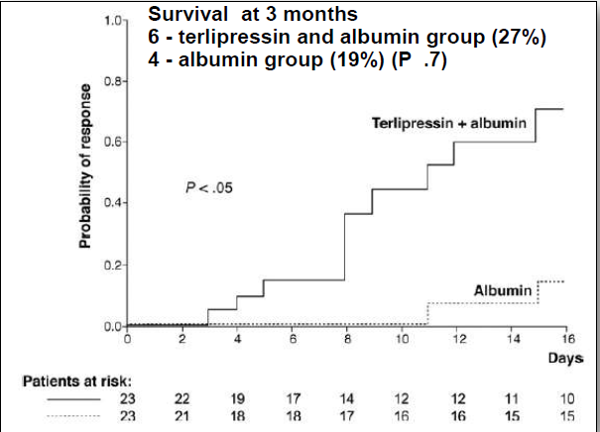
Terlipressin + Albumin vs Albumin
Cirrhosis + HRS betegeken
Randomizált vizsgálat (n=46)
MARTÍN–LLAHÍ et al. Gastroenterology 134:1352–1359, 2008

Slide 48
Szekvenciális nephron blokáddal áttörhető diureticum resistentia
Na+-Cl-kotranszporter
Thiazid
Na+
Na+
Aldoszteron
antagonista
Na⁺ csatorna
Na+
Furosemid
Na⁺⁻K⁺-2Cl⁻kotranszporter
Aldoszteron
antagonista
Furosemid
Thiazid

Slide 49
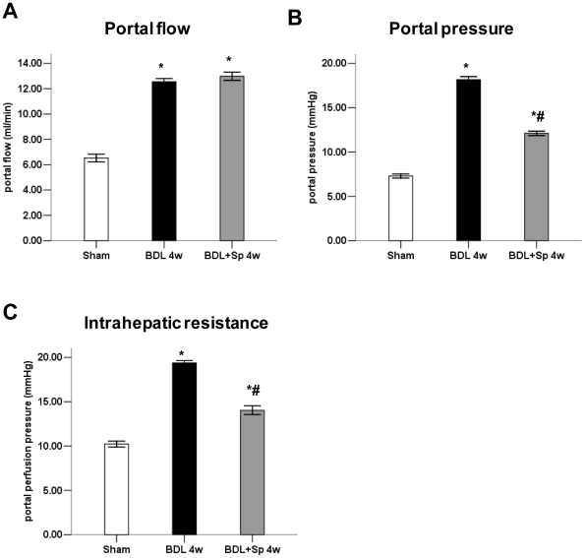
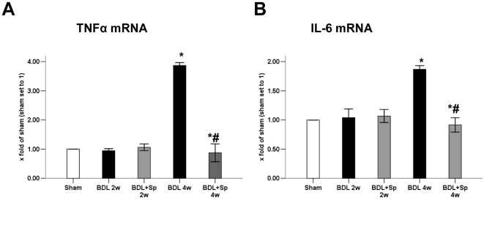
Spironolacton csökkenti a portalis nyomást és az intrahepaticus ellenállást
BDL – bile duct ligation
(Epeúti lekötés)
Patkánykísérletes modell
Wei L., PLoS One. 2012; 7(3): e34230.
Notes:
Aldosterone, one of the main peptides in renin angiotensin aldosterone system (RAAS), has been suggested to mediate liver fibrosis and portal hypertension. Spironolactone, an aldosterone antagonist, has beneficial effect on hyperdynamic circulation in clinical practice. However, the mechanisms remain unclear. The present study aimed to investigate the role of spionolactone on liver cirrhosis and portal hypertension.
Methods
Liver cirrhosis was induced by bile duct ligation (BDL). Spironolactone was administered orally (20 mg/kg/d) after bile duct ligation was performed. Liver fibrosis was assessed by histology, Masson's trichrome staining, and the measurement of hydroxyproline and type I collagen content. The activation of HSC was determined by analysis of alpha smooth muscle actin (α-SMA) expression. Protein expressions and protein phosphorylation were determined by immunohistochemical staining and Western blot analysis, Messenger RNA levels by quantitative real time polymerase chain reaction (Q-PCR). Portal pressure and intrahepatic resistance were examined in vivo.
Results
Treatment with spironolactone significantly lowered portal pressure. This was associated with attenuation of liver fibrosis, intrahepatic resistance and inhibition of HSC activation. In BDL rat liver, spironolactone suppressed up-regulation of proinflammatory cytokines (TNFα and IL-6). Additionally, spironolactone significantly decreased ROCK-2 activity without affecting expression of RhoA and Ras. Moreover, spironolactone markedly increased the levels of endothelial nitric oxide synthase (eNOS), phosphorylated eNOS and the activity of NO effector- protein kinase G (PKG) in the liver.

Slide 50
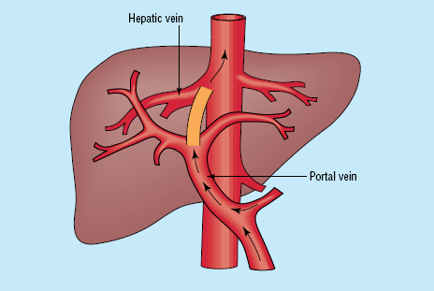
HRS kezelése
Nem gyógyszeres:
TIPS (transjugularis intrahepaticus portosystemas shunt)
  Javuló túlélés
  Mellékhatás: De novo encephalopathia kifejlődése (35%-50%)
Haemodialízis
  Haemodynamikai insatbilitás, vérzés veszély, infectio veszély miatt kérdéses alkalmazása
Peritonealis dialízis
  Haemodínamikai stabilitás, ascites egyidejű lebocsátása
  De, az acut PD inditás nehézségei
Egyéb szervpótló kezelések
HRS preventiv kezelés – SBP megelőzésére
Cefotaxime monotherapia vagy albumin kombinációval
Eredmények: mortalitás csökkenés (Kórházi halálozás 10% vs 29%, 3 hónapos halálozás 22% vs 41% )
v. hepatica
v. portae
Fernandez J. et al; Gastroenterology 2007; 133: 818-824
Bittencourt P. et al; World J Hepatol 2015 September 28; 7(21): 2336-2343

Slide 51
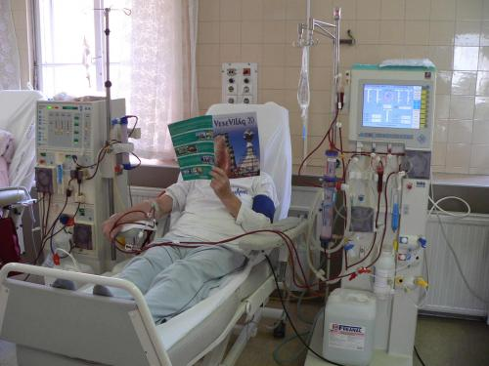
Asciteses beteg és a hemodialízis
Veseelégtelenség súlyosságától részben független dializis indikáció
Modalitás mérlegelés: HD veszélyei
Hemodinamikai instabilitás, hypotonia, tensióesés
Harmadik-tér probléma : az ascites nehezen hozzáférhető
A nagyvéna kanülálás kockázata is fokozott (vérzés)
Alvadásgátlás fokozott kockázata
Albuminhoz kötött toxikus anyagok nem távolíthatók el
Koponyaűri nyomásfokozódás, beékelődés veszélye

Slide 52

PD kezelés előnyei máj és veseelégtelenségben
Vesefunkciótól függetlenül!
Folyamatos és kíméletes folyadék és Na-eltávolítás, csökkenő testsúly
Javul a diuretikumra adott válasz
Csökken az ascites és az intraabdominális nyomás
Javul a szív funkcionális státusza és a balkamra ejekciós frakció
Nem jelentkezik a RAAS-ra és szimpatikus idegrendszerre kifejtett aktivitás
Javul a középmolekulasúlyú proinflammatorikus mediátorok eltávolítása
Jobban megőrzi a maradék vesefunkciót
Csökken a hospitalizációs igény
Jobb túlélési mutatók érhetők el

Slide 53
A PD alkalmazása asciteses betegekben
Az ascites folyamatos eltávolítását teszi lehetővé
a fehérjevesztés nem haladja meg a PD-átlagot
Albuminhoz kötött toxinokat is eltávolít
Az elektrolit eltéréseket fokozatosan korrigálja
A hasi katéter implantációjának kockázata mérsékelt
A PD-peritonitisz valamivel gyakoribb (G-)
Előny:
hemodinamikai stabilitás
Nem igényel anticoagulálást
albumin stabilizálódik (esetleg növekszik)
javuló tápláltság (per os szupplementáció adható!)

Slide 54
Májtámogató kezelések mai lehetőségei
Bioarteficiális rendszerek: a méreganyagok eltávolításán kívül a máj szintetikus funkciójának teljes pótlására is törekednek .
Arteficiális szervtámogatás: élő májsejteket nem tartalmaz. Célja a máj detoxikáló működésének pótlása. A szintetizáló funkció egy része ilyenkor a máj által termelődő anyagok (pl. alvadási faktorok, albumin stb.) szubsztitúciójával pótolható.

Slide 55
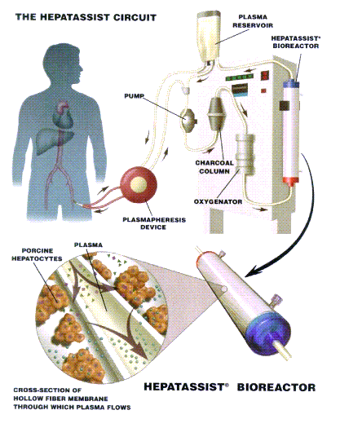
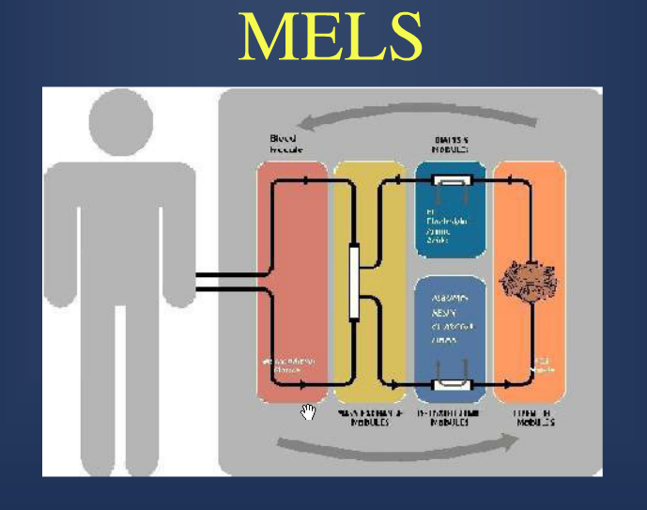
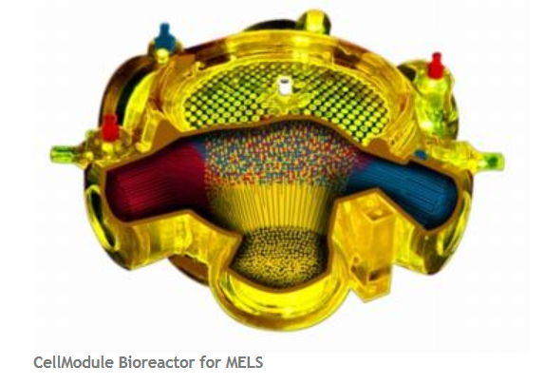
Bioarteficiális rendszerek 1. „Bioartifical liver” (BAL)
Transzplantáciora alkalmatlan májakból kinyert humán májsejteket használ
Sertésmájsejteket tartalmaz

Slide 56
Arteficiális rendszerek
Májelégtelenségben albuminhoz kötött méreganyagok halmozódnak fel.
Ezek eltávolítására a hagyományos extrakorporális technikák (HD, HF, HDF, HP) alkalmatlanok.
PF hasznos anyagokat (pl. alvadási faktorok, regenerációt elősegítő tényezők) is eltávolít
Albuminhoz kötött toxinok eltávolítására alkalmas technikák:
„Single pass” albumin dialízis (SPAD)
„Molecular adsorbent recirculation system” (MARS)
Prometheus (Frakcionált plazma szeparáció és adszorpció = FPSA + High flux dialízis)
Szelektív plazmafiltrációs technológia (SEPET)
A máj szintetizáló funkcióját nem pótolják!

Slide 57
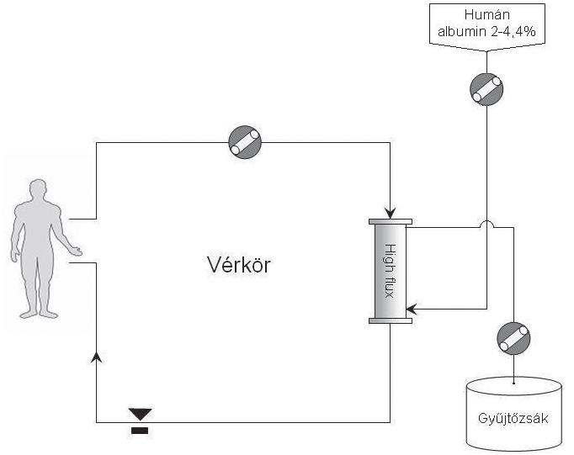
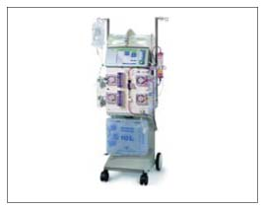
„Single pass” albumin dialízis (SPAD)
A venovenosus hemodialízis során a beteg vére egy albuminra nem permeábilis, hagyományos high flux dializátoron halad át.
SPAD során, a membrán „vizoldalán” áramló standard dializáló oldathoz humán albumint kevernek. Az albuminnal dúsított dializáló oldatba diffúzió útján jutnak az albuminhoz kötött toxinok. A dializátum a dializátoron egyszer halad át, majd a gyűjtőzsákba távozik.

Slide 58
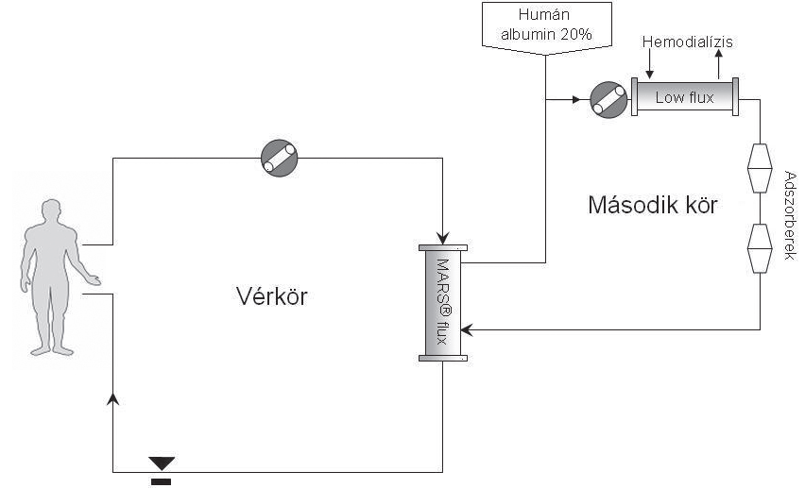
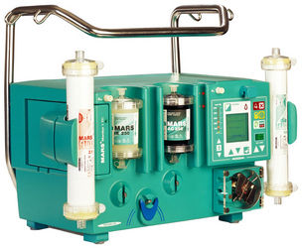
MARS (Molecular Adsorbents Recirculating System)
A beteg vére egy albuminnal impregnált high flux dializismembránon (MARS) halad át, amely az albumint nem ereszti át. A dializátor vízoldalához csatlakozó második kör albuminnal van feltöltve, amely egy low flux dializátoron és két adszorberen áthaladva cirkulál. A low flux dializátoron keresztül történő konvencionális hemodialízis során a vízoldékony toxinok távoznak, míg az adszorberek az albuminhoz kötött, a második körbe diffúzió útján jutott toxinokat kötik meg.

Slide 59
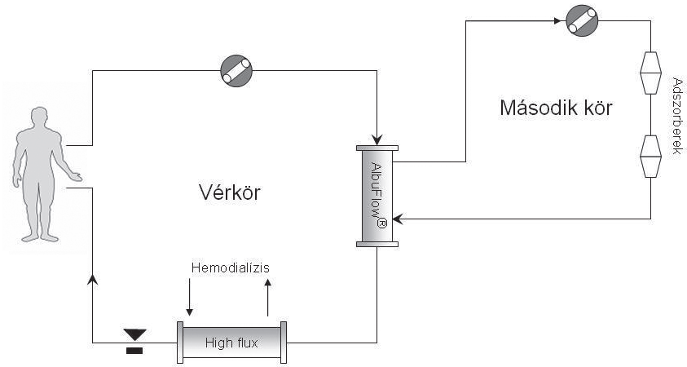
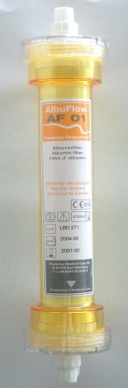
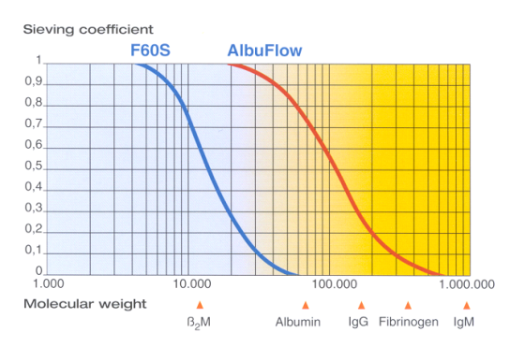
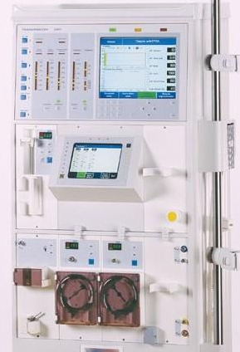
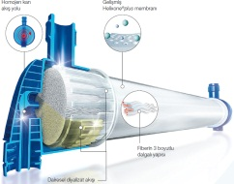
A Prometheus rendszer
Neutralis gyanta
fenol, triptofán, epesavak
Anioncserélő gyanta
indirekt bilirubin, húgysav
A módszer a frakcionált plazmaszeparáció és -adszorpció elven alapul. A beteg vére egy albuminszűrőn (AlbuFlow) halad át, amin keresztül az albumin a hozzá kötődött toxinokkal együtt filtrálódik a második körbe. Itt két adszorberen áthaladva a toxinok megkötődnek. A megtisztított albumin visszajut a véroldalra, ahol ezt követően high flux hemodialízis során távoznak a vizoldékony méreganyagok.

Slide 60
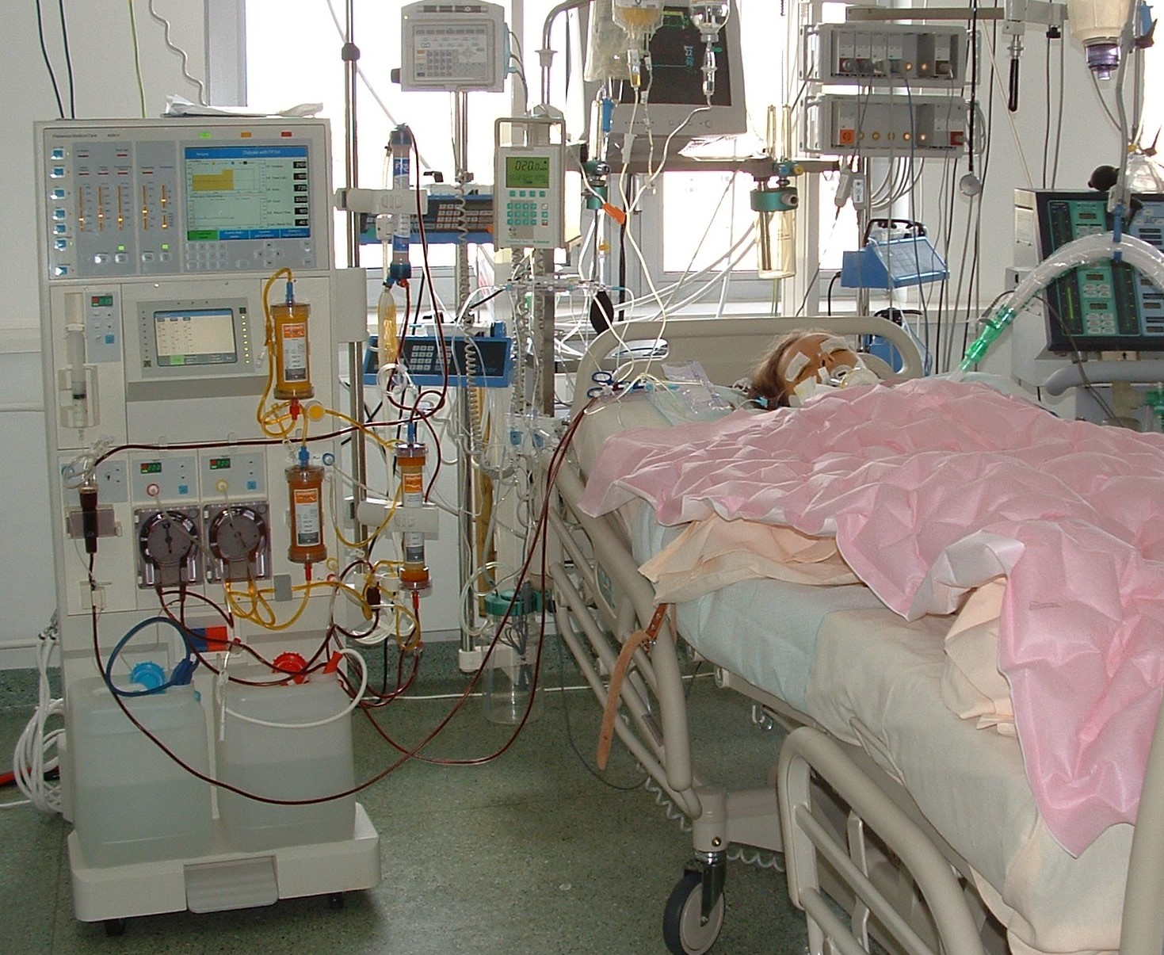
A Prometheus rendszer

Slide 61
Májtámogató kezelés főbb indikációi
Indikációk:
Konzervatív kezeléssel nem uralható akut májelégtelenség esetén „hídként” szolgálhat a máj regenerálódásáig vagy a transzplantációig
Konzervatív kezeléssel nem uralható, hirtelen romló (akut a krónikuson) krónikus májelégtelenség kezelése a májátültetésig
Májtranszplantáció után fellépő graftelégtelenség
Hepatorenalis syndroma
Nem javasolt:
A májátültetés ellenjavallt, vagy nincs rá esély.
Az idôleges májtámogató kezelés mellett sem várható a beteg tartós túlélését biztosító májműködés helyreállása.

Slide 62
Összefoglalás, következtetések
Májbetegségben előforduló ion- és folyadék egyensúlyzavar másodlagosan alakul ki.
A májbetegség és az ehhez vezető alapbetegség megfelelő kezelésével, szoros odafigyeléssel megelőzhető vagy késleltethető a vesekárosodás kialakulása
Cirrhosisban kialakuló acut vesekárosodás nem mindig hepatorenalis syndroma következménye
HRS definitiv kezelése a májtranszplantáció lehetne
Májbetegség melletti heveny vesefunktio csökkenés kezelése számos nehézségbe ütközik, veseelégtelenség kezelésére a haemodínamikai instabilitás és vérzésveszély miatt a peritonealis dialízis kezelés elsősorban a javallt modalitás

Slide 63
Összefoglalás, következtetések
A májműködés tartós pótlására alkalmas, vesepótló kezelésekkel összevethető készülék jelenleg még nem áll rendelkezésre.
A máj szintetikus működését is pótló, bioarteficiális rendszerek még kísérleti stádiumban vannak, és elérhetetlenül drágák.
A napjainkban elérhető arteficiális rendszerek a vízoldékony és albuminhoz kötött méreganyagok eltávolítására alkalmasak, a vese és májműködés átmeneti pótlására adnak lehetőséget .
Hídként szolgálnak a máj regenerációjáig, illetve a transzplantációig.
Irreverzibilis májbetegség hosszú távú megoldására csak a transzplantáció alkalmas.
A kimenetelt jelentősen befolyásolja a megfelelő indikáció felállítása.

